Slide 1
Министерство транспорта Российской Федерации
Федеральное бюджетное учреждение
«Агентство автомобильного транспорта»
(ФБУ «Росавтотранс»)

Slide 2
Предметом деятельности ФБУ «Росавтотранс» является выполнение работ (оказание услуг), направленных на выполнение функций Министерства транспорта Российской Федерации в качестве компетентного органа, связанных с участием Российской Федерации в:
Соглашение о международных перевозках скоропортящихся пищевых продуктов и о специальных транспортных средствах, предназначенных для этих перевозок (СПС), подписанном в г. Женеве 1 сентября 1970 г.;
Европейское соглашение о международной дорожной перевозке опасных грузов (ДОПОГ) от 30 сентября 1957 г.;
Европейское соглашение, касающееся работы экипажей транспортных средств, производящих международные автомобильные перевозки (ЕСТР), подписанном в г. Женеве 1 июля 1970 г.;
Соглашение о международном автомобильном сообщении.

Slide 3
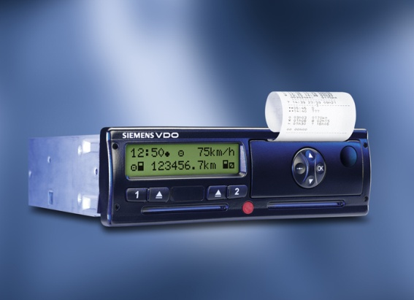
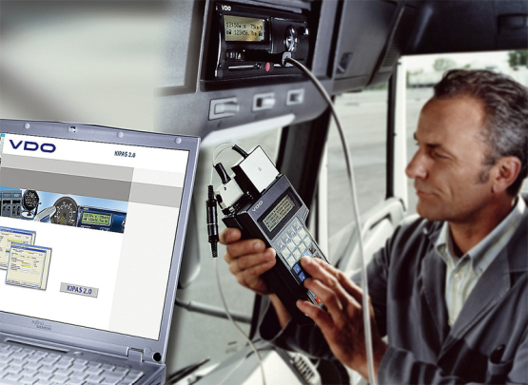
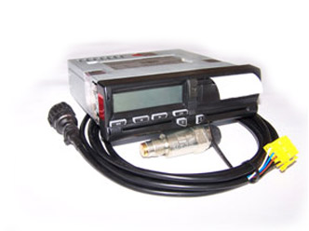
В сфере оснащения транспортных средств приборами контроля за соблюдением водителями режимов движения, труда и отдыха:
официальное утверждение типа контрольного устройства, его компонентов, регистрационных листов, карт с памятью, предусмотренных ЕСТР;
ведение реестра выданных одобрений типа контрольного устройства, его компонентов, регистрационных листов, карт с памятью, предусмотренных ЕСТР;
выдача свидетельств о допуске сервисных центров (мастерских) к деятельности по установке, проверке, техническому обслуживанию и ремонту контрольных устройств;
ведение реестра сервисных центров (мастерских), допущенных к деятельности по установке, проверке, техническому обслуживанию и ремонту контрольных устройств;
подготовка лиц, участвующих в реализации ЕСТР, в установленных ЕСТР случаях;

Slide 4
Технический регламент о безопасности колесных транспортных средств (Постановление Правительства Российской Федерации от 10.09.2009 № 720)
8(1). Транспортные средства категорий М2, М3, N2 и N3, осуществляющие коммерческие перевозки пассажиров и грузов, подлежат оснащению техническими средствами контроля за соблюдением водителями режимов движения, труда и отдыха. Конструкция указанных транспортных средств должна обеспечивать возможность оснащения указанными техническими средствами.
Порядок оснащения указанными техническими средствами транспортных средств, находящихся в эксплуатации, определяется Министерством транспорта Российской Федерации по согласованию с заинтересованными федеральными органами исполнительной власти.
Данное требование применяется в отношении указанных транспортных средств, находящихся в эксплуатации, с 23 января 2012 г.

Slide 6
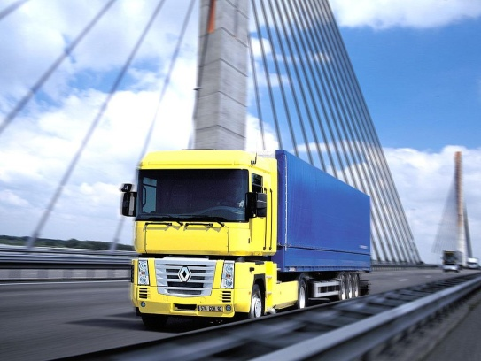
В сфере перевозок скоропортящихся пищевых продуктов специальными транспортными средствами, предназначенными для этих перевозок:
выдача свидетельств о соответствии транспортных средств требованиям СПС;
выдача аттестатов компетентности экспертов в области контроля специальных транспортных средств на соответствие требованиям СПС;
выдача разрешений на проведение работ по контролю и освидетельствованию транспортных средств на соответствие СПС

Slide 7
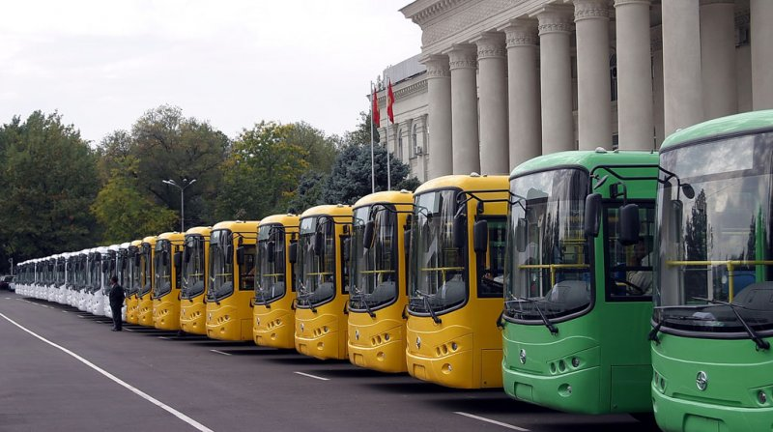
В сфере международных и межрегиональных автобусных перевозок:
ведение реестра согласованных маршрутов перевозок пассажиров автобусами по межрегиональным и международным маршрутам

Slide 8
Структурные подразделения ФБУ «Росавтотранс»
Филиал в Центральном федеральном округе – г. Москва
Филиал в Северо-Западном федеральном округе – г. Санкт-Петербург
Филиал в Южном федеральном округе – г. Краснодар
Филиал в Северо-Кавказском федеральном округе – г. Пятигорск
Филиал в Приволжском федеральном округе – г. Нижний Новгород
Филиал в Уральском федеральном округе – г. Екатеринбург
Филиал в Сибирском федеральном округе – г. Новосибирск
Филиал в Дальневосточном федеральном округе – г. Хабаровск

Slide 9
